Slide 1
QCS power supply
Toshiyuki OKI
On behalf of the SuperKEKB magnet group
22nd KEKB Accelerator Review Committee
2018/MAR/15

Slide 2
Construction procedure and present status
System construction
Full power test with actual load
Here we are ready to start Phase 2.
Today I show you:
  How the construction was carried out
  Preliminary performance test results
  Remaining issues

Slide 3
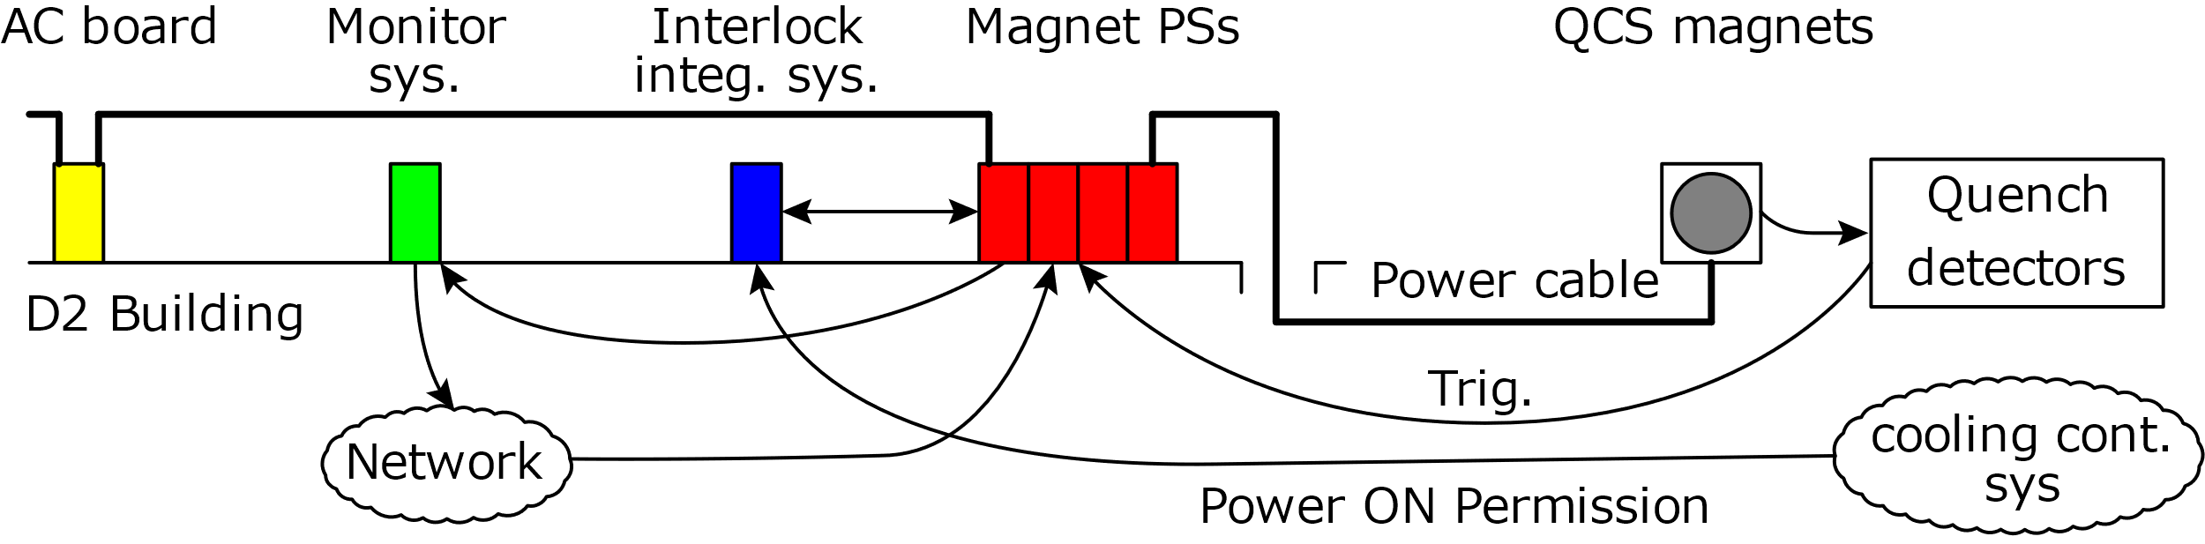
System overview
System consist of
  QCS magnets, quench detection and cooling control system,
  Magnet power supplies,
  AC power distribution board,
  Interlock integration and distribution system,
  Current monitor system and
  Remote control system.
The system construction have been done as shown in following.

Slide 4
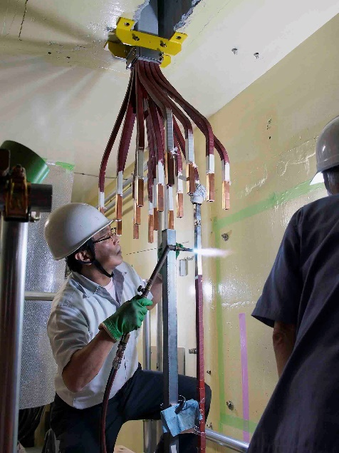
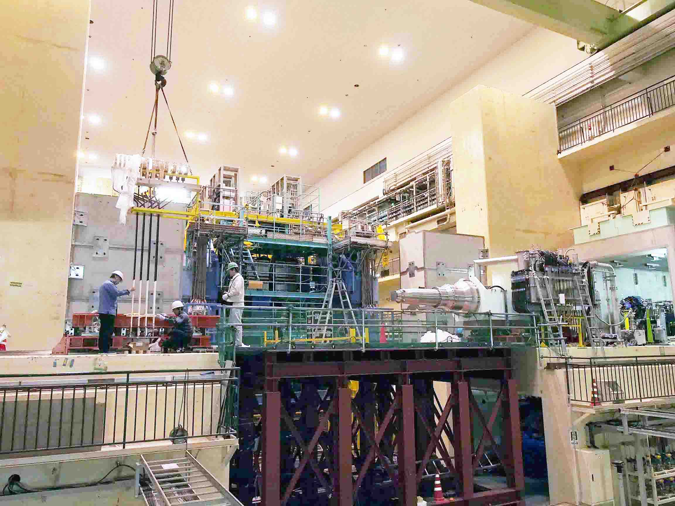
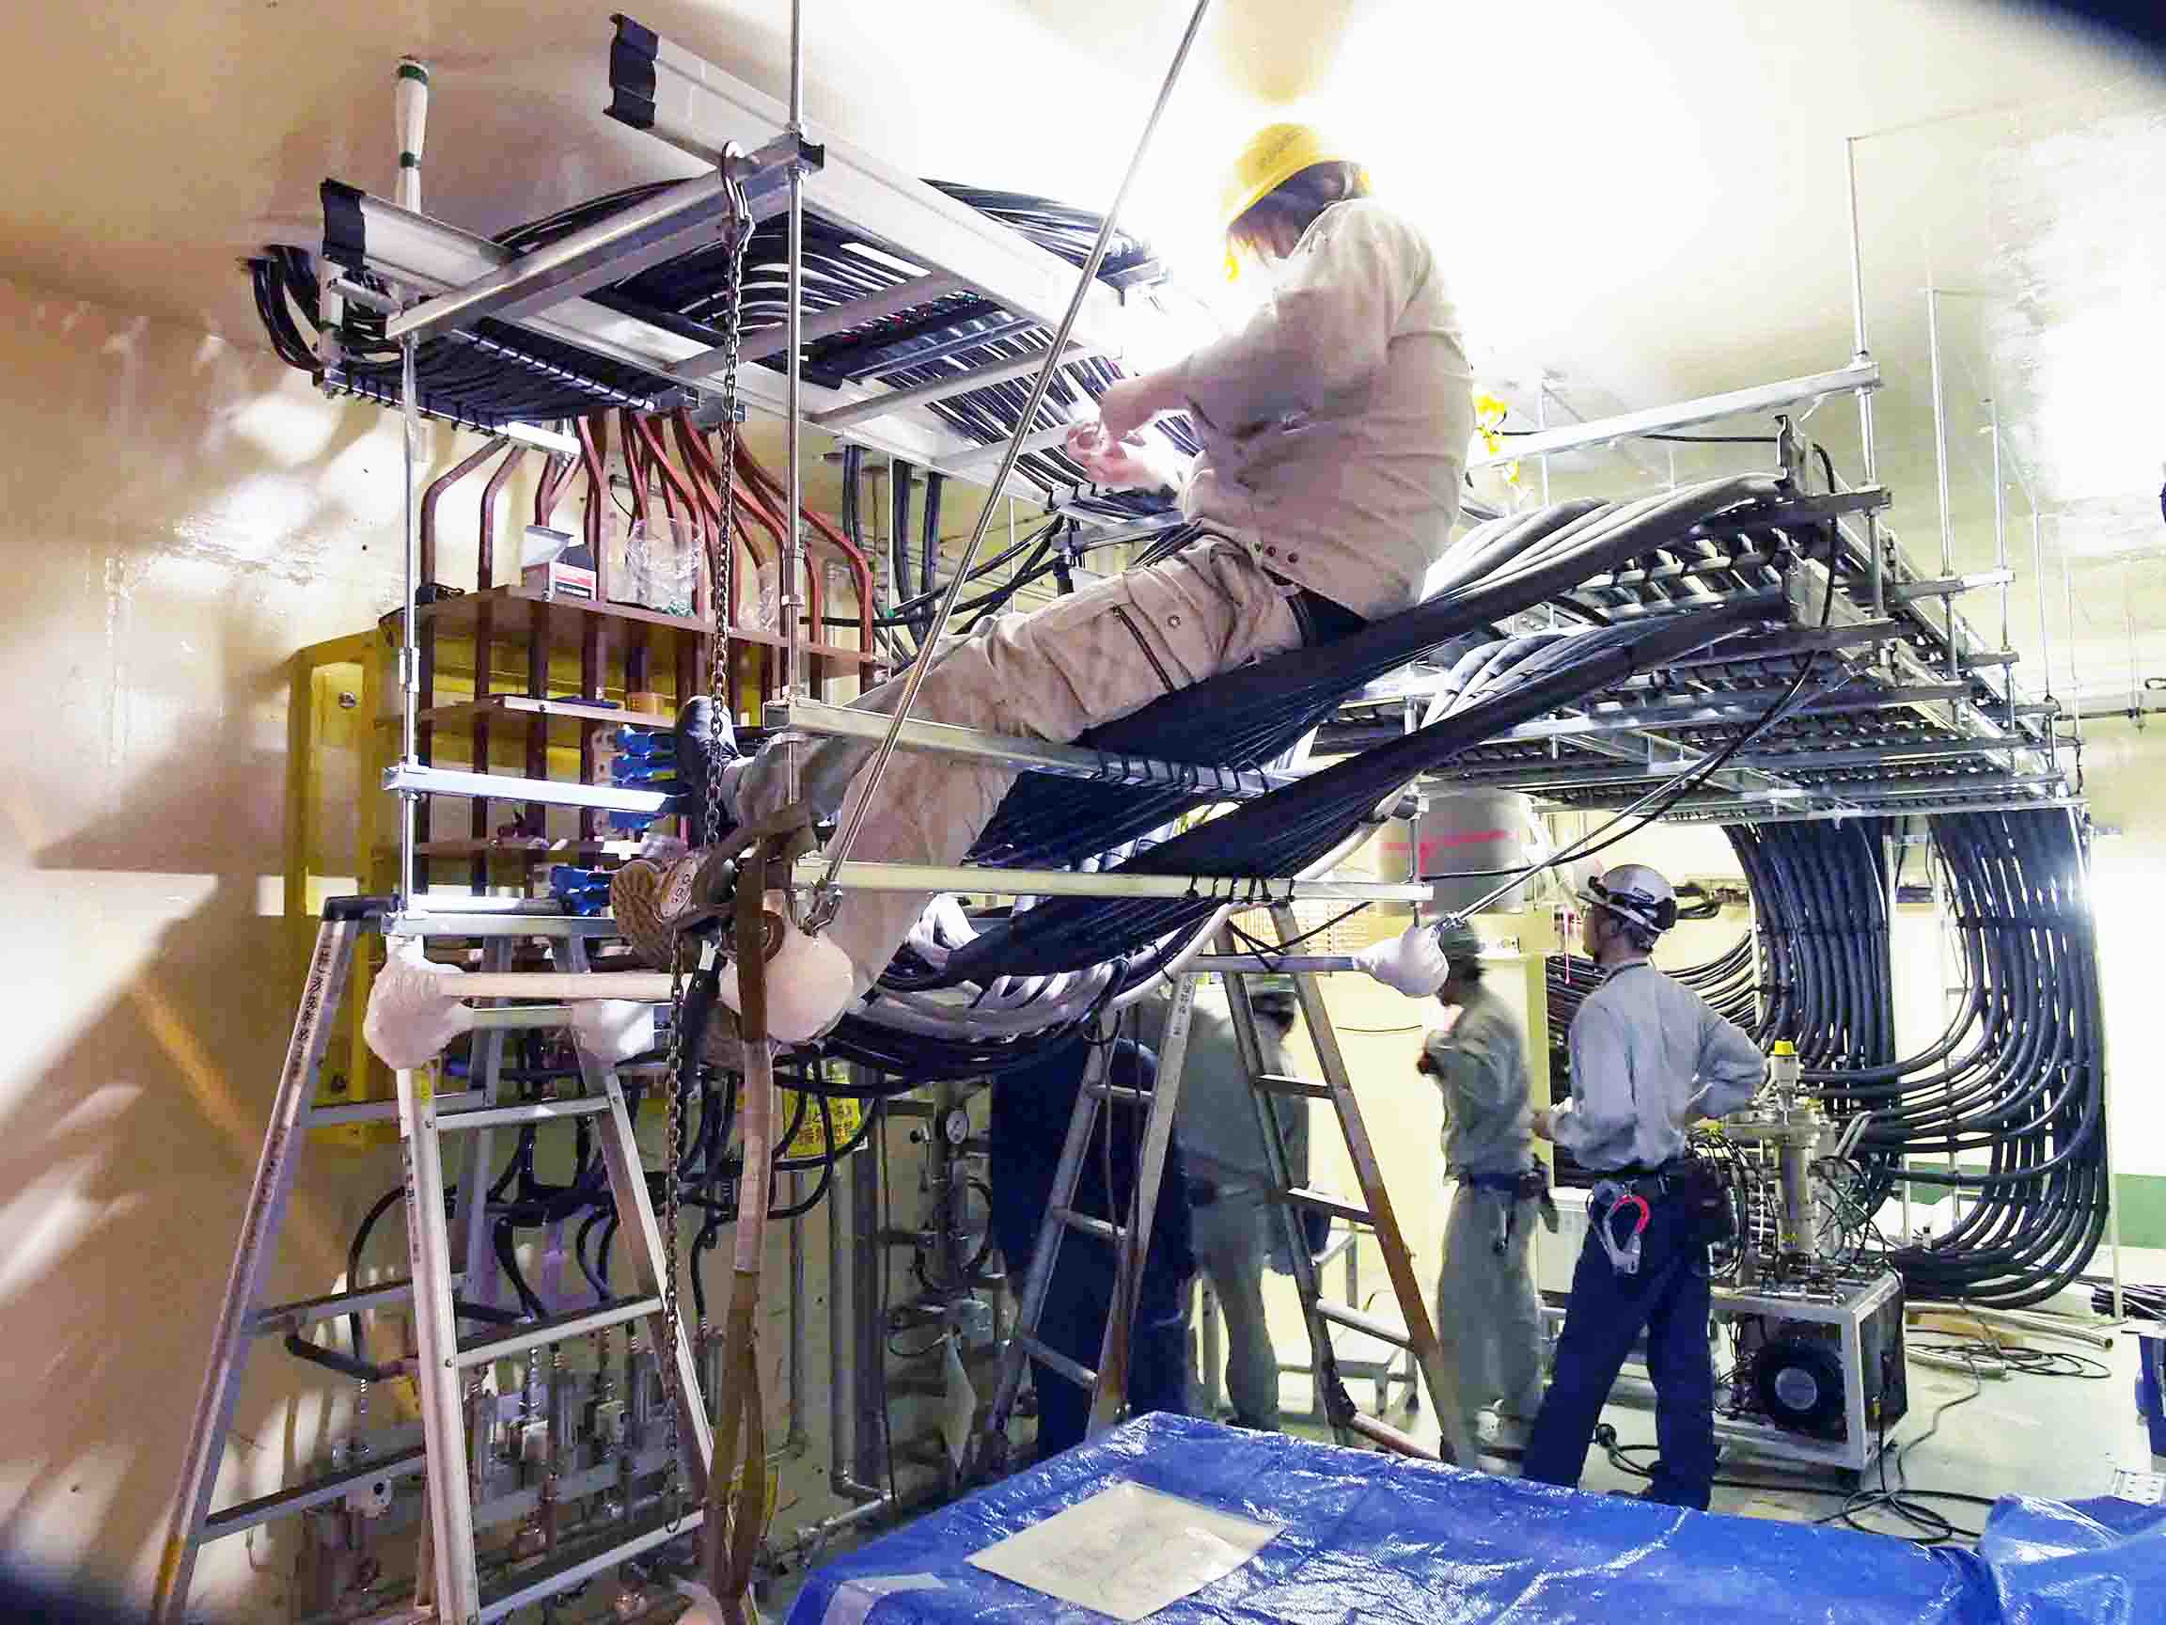
Cabling works
Under the bridge, they were connected with power cables.
To reach the QCS magnets, water cooled hollow conductors are installed through a concrete bridge.

Slide 5
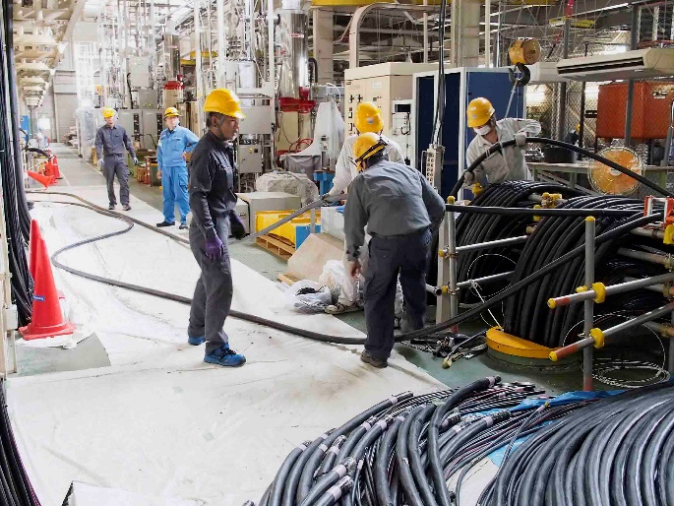
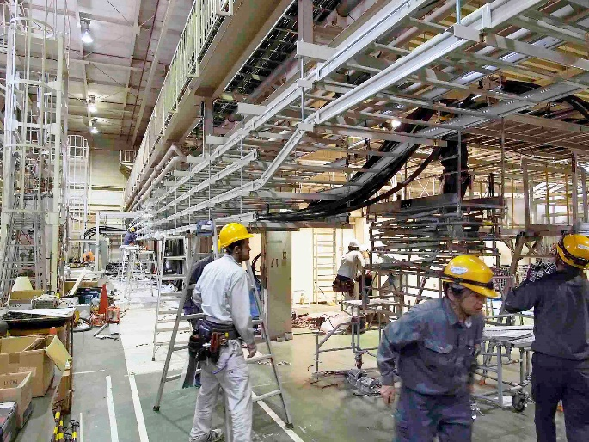
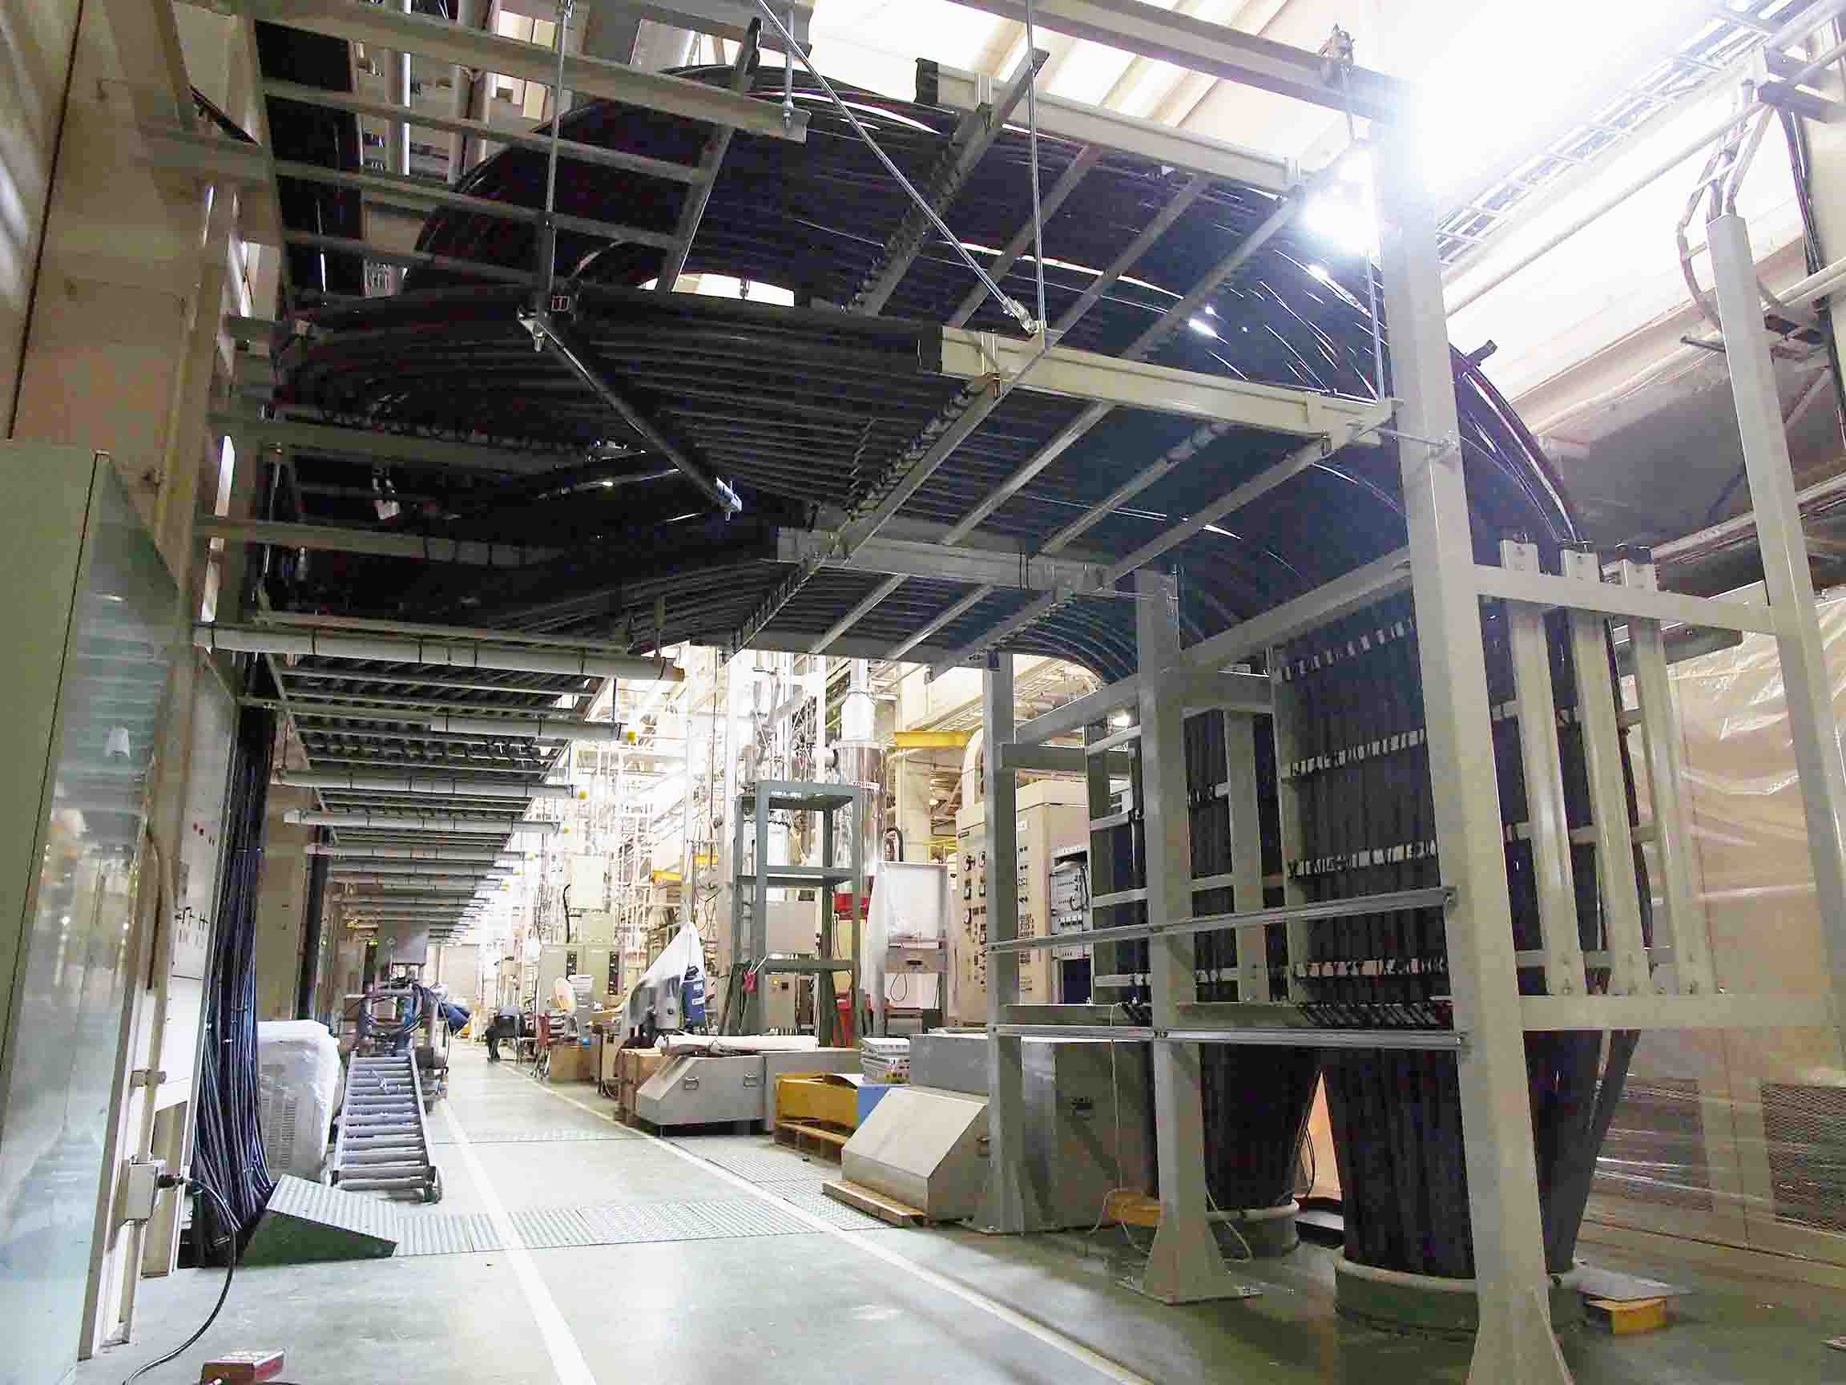
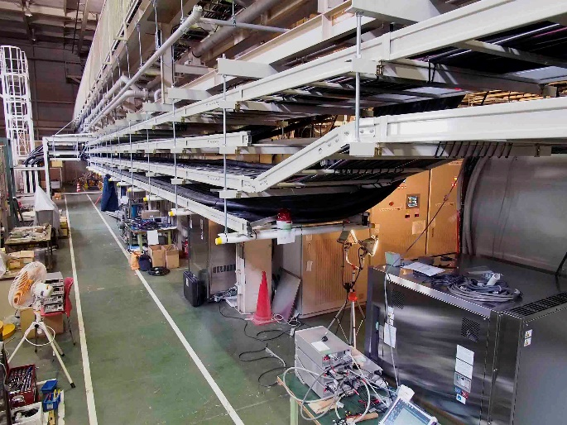
To much cabling works was carried out
The power cables come from IP to the D2 power supply building.

Slide 6
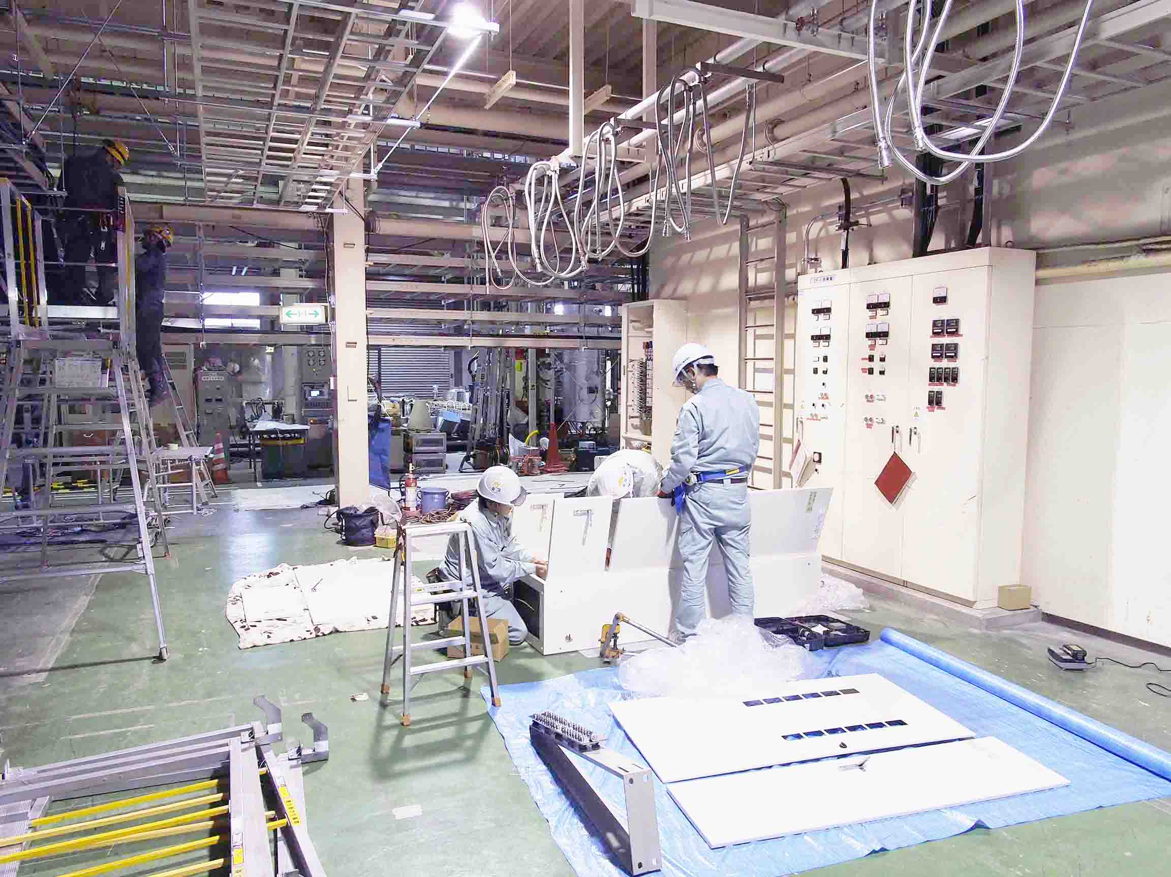
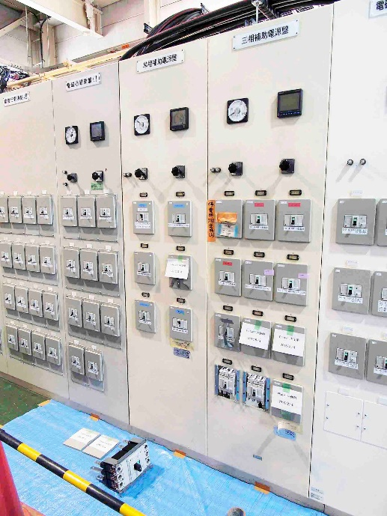
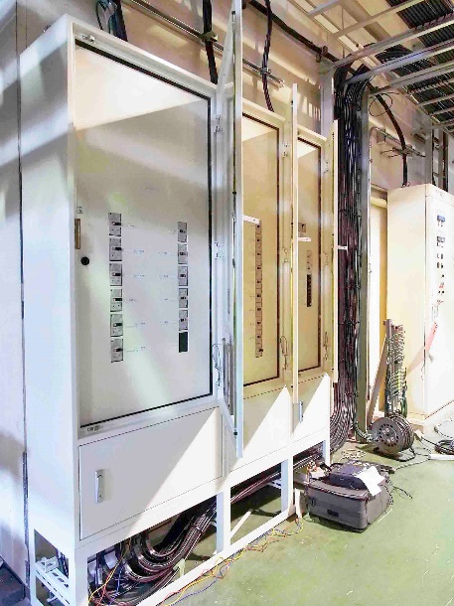
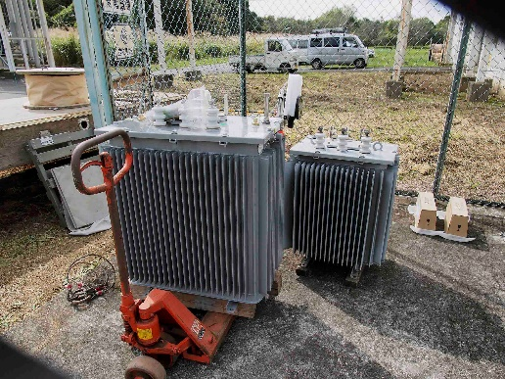
AC power distribution station
AC power is distributed by newly installed board, where some breakers or transformer in the primary line were also renewed.

Slide 7
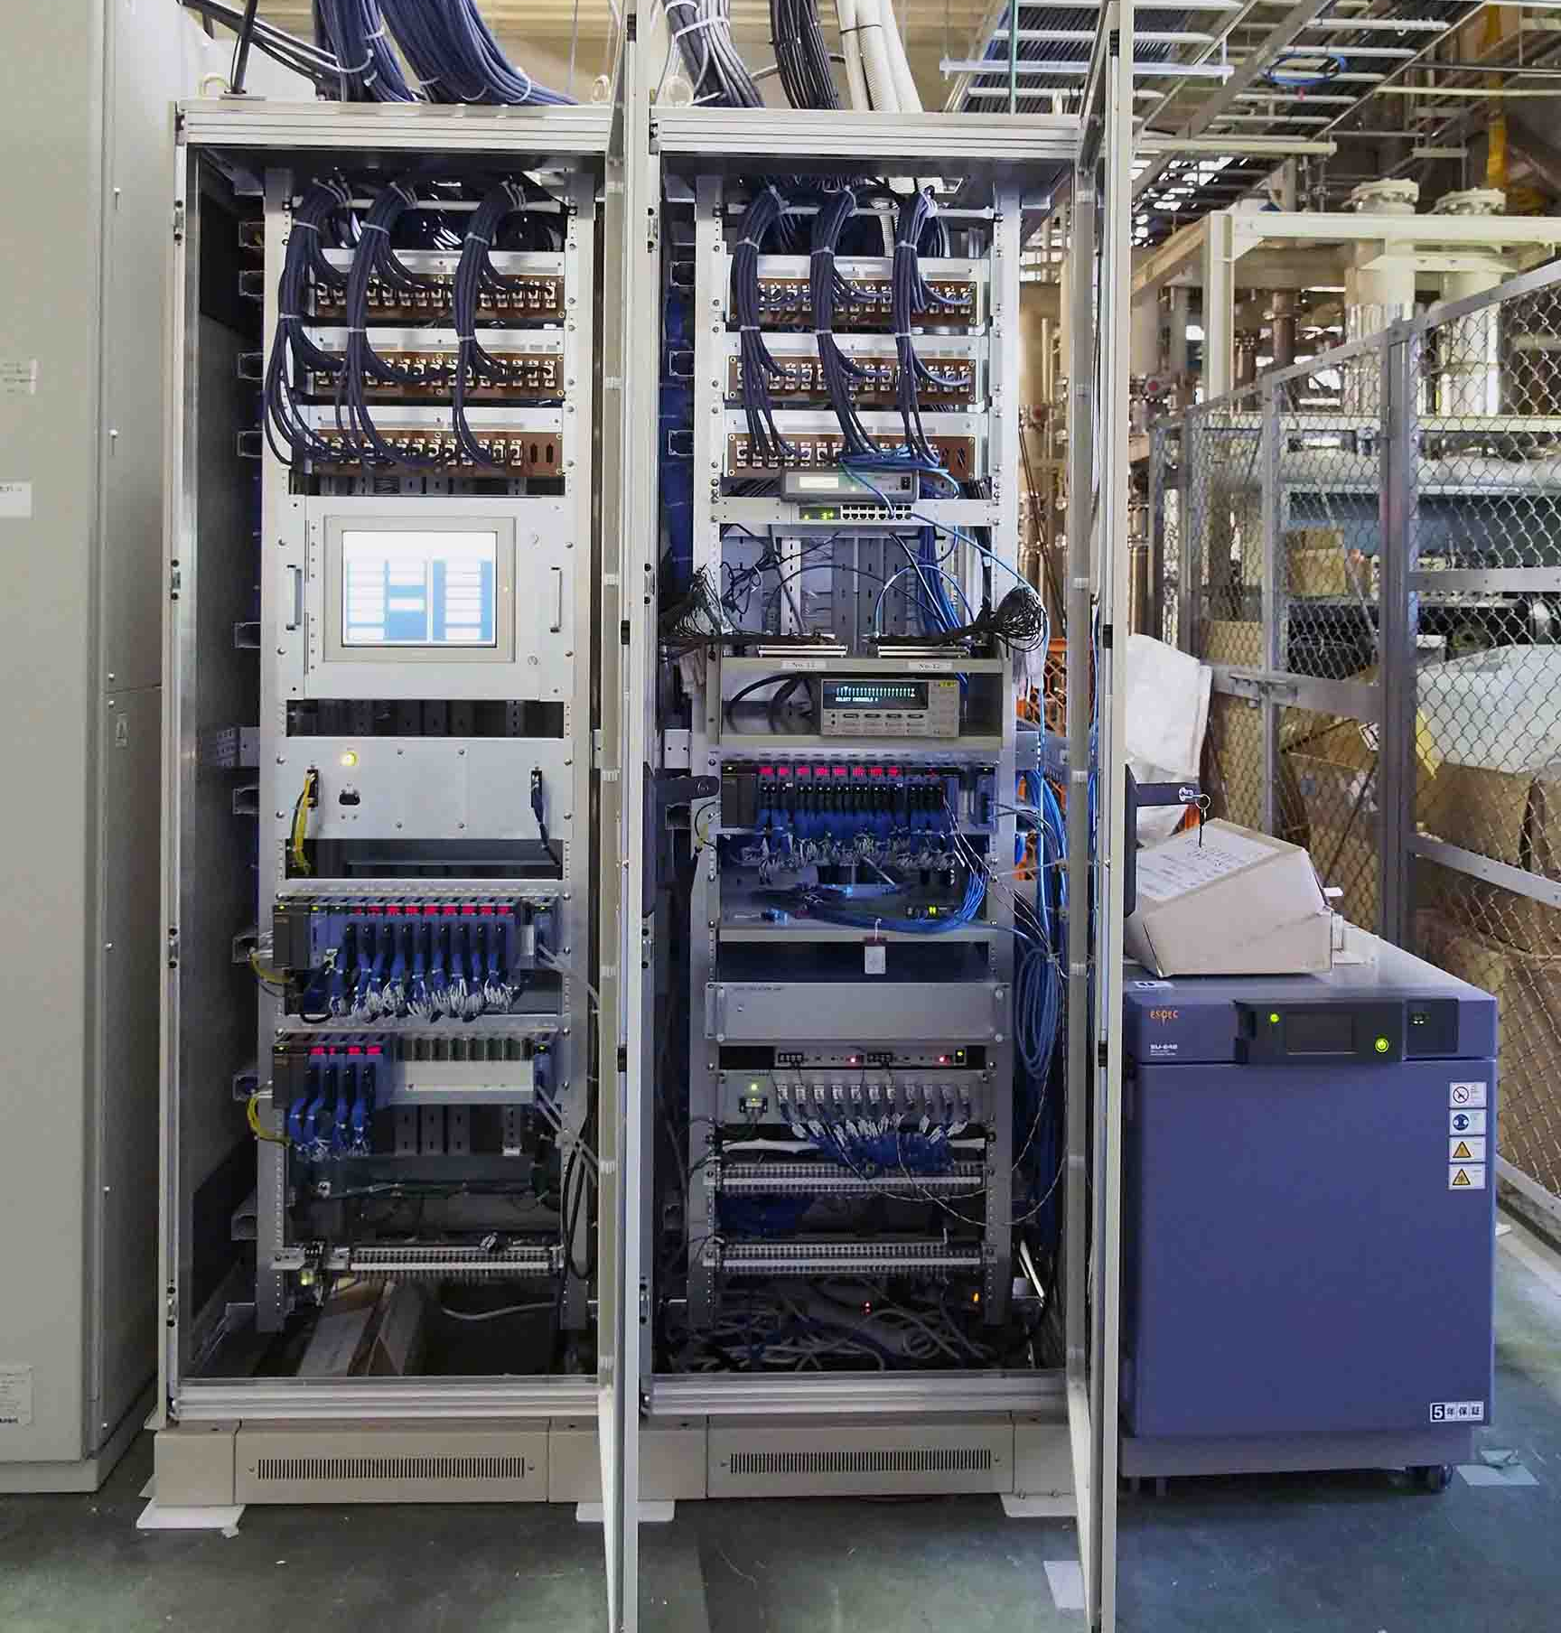
Interlock integration/distribution system
and current monitor system
Yokogawa FA-M3 PLC
Keithley 2002 DMM
with 7001 switch sys.
Espec SU-642

Slide 8
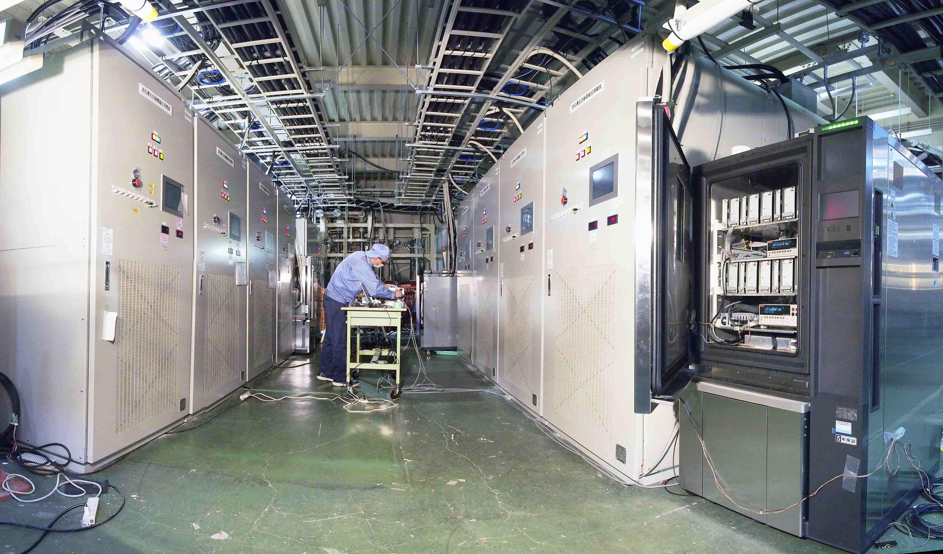
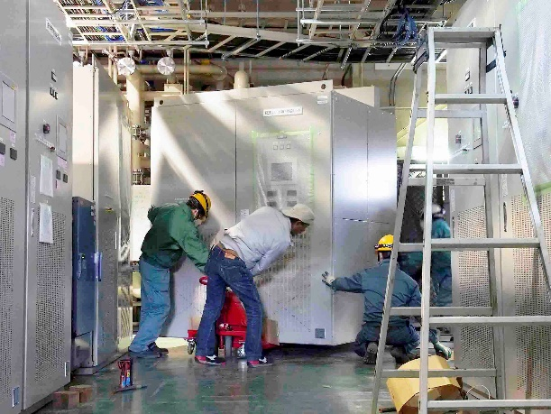
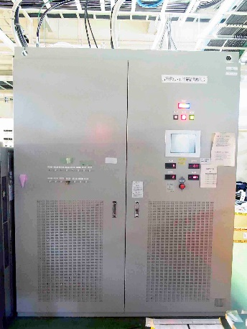
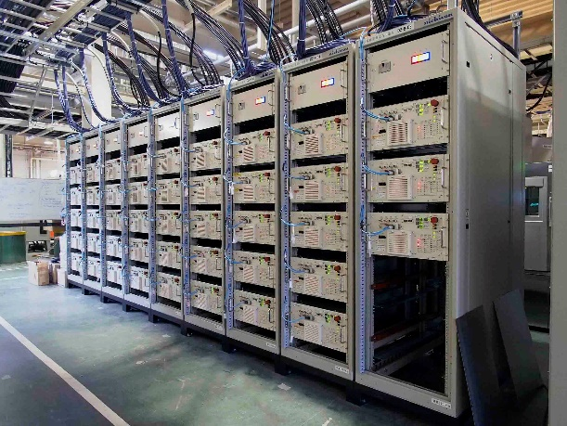
Installation of power supplies
8 of main quad. PSs
Constant temp. cabinet for DCCTs and DMMS
3 of anti
-solenoid
PSs
43 of correction PSs

Slide 9
List of QCS magnet power supplies
Rated output | # of PSs | Load
2 kA, 15 V | 8 | Main quad.
±70 A, ±10 V | 43 (+2 spare) | correction coil
410 A, 15+15 V | 1 | ESL
455 A, 15+30 V | 1 | ESR1
155 A, 15 V | 1 | ESR23
Special power supplies for …
Main quadrupole magnet:
2 ppm ultra high stability and 1 ppm low ripple.
Correction coils:
5 ppm high stability with low cost.
Anti-solenoid:
ESL and ESR1 has a middle tap. Current for each two sections divided by the tap should be controlled independently.

Slide 10
Development of main quad. power supply
Aiming spec.
Rated output | DC 2 kA, 15 V
Current setting resolution | < 0.1 ppm
Current stability | < 2 ppm/8 hrs.
Current ripple (< 10kHz) | < 1 ppm (rms)
Current noise (> 10kHz) | < 1 ppm (0-peak)
R&D items
1. High current setting resolution
2. High stability
3. low ripple

Slide 11
R&D item 1: High current setting resolution
・Example of step response: 16-bit KEKB PS (1 kA, 700 V)
Current setting value is changed by 1 bit.
15 mA
(15 ppm)
Output current(A)
Aiming 2 ppm stability, 0.1 ppm of setting resolution is required.
24-bit control board is developed using two 20-bit DACs. Analog Devices AD5791 is suitable due to its monotonicity spec.

Slide 12
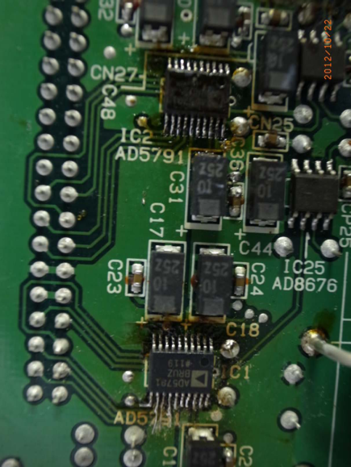
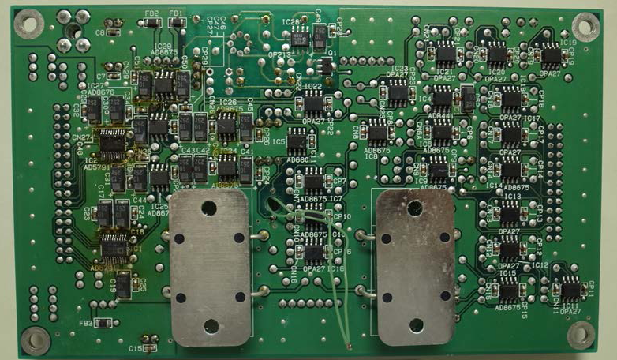
R&D item 1: Developed 24-bit board
Analog Devices
AD5791BRUZ
1/2²⁰
Setting value
in 20-bits (major)
+
DAC
+
1/2⁴
+
1/2⁴
Setting value
in 4-bits (minor)
DAC

Slide 13
R&D item 1: Test result of 24-bit board
Increasing DAC input digital value by 1 LSB, DAC output voltage is measured by Keithley 2002 DMM.
+2
0
−2
−4
−6
−8
DAC output (μV)
2 μV
0 1 2 3 4 5^{×1000}
Time (s)
Monotonic 1 LSB response,
that is corresponds to 0.6 μV/10 V F.S, is obtained.

Slide 14
R&D item 2: High stability
・Example of stability: KEKB QCS PS (4 kA, 15 V)
Output current (A)
10 ppm
Room temp.（℃）
moving average
Typ. stability is 10 ppm (peak to peak)/week.
Resulting in 1 ppm/K of temp. coeff., although a temp. controlled box and low temp. coeff. parts were used.
In order to suppress such a fluctuation in the output current, following digital feedback control is developed.

Slide 15
R&D item 2: Digital feedback control
24-bit control board
Major setting
value (20 bits)
+
+
DAC
+
-
-
Minor setting
value (4 bits)
+
1/2⁴
DAC
Current control
analog loop
(normal mode)
-
Error
Digital feedback
loop
(typ. 60 s rep.)
8.5-digit DMM
Only for
current
monitor
1/2
+
Output
terminal
P
N
DCCT(D)
DCCT(P)
1/2
DCCT(N)
DCCT(mon)

Slide 16
R&D item 2: Test result of the digital feedback loop
Performed by using a medium-class power supply (15 V, 500 A).
Digital feedback loop
well corrects DAC input
by 24bit resolution
Output current measured by DCCT (0.25 mA/div)
1 hour
1 ppm / h stability with low σ = 0.16 ppm

Slide 17
R&D item 3: Low ripple for low impedance load
・Example of the load impedance (QC1LP)
Normal-mode impedance < several tens of Ω in the low freq.
(<10 kHz) range: Possibility of large current ripple.
Common-mode impedance < several tens of Ω in the high freq. (>10 kHz) range: Possibility of large switching noise.
Symmetrical design of circuit is essential to reduce ripple and noise.

Slide 18
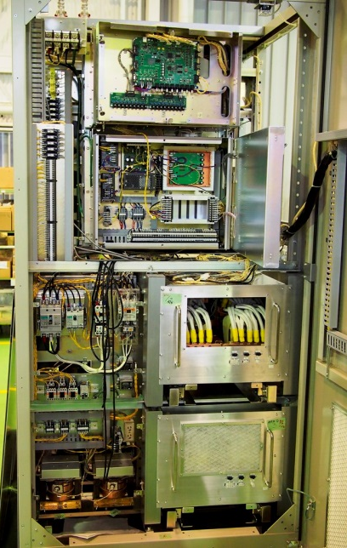
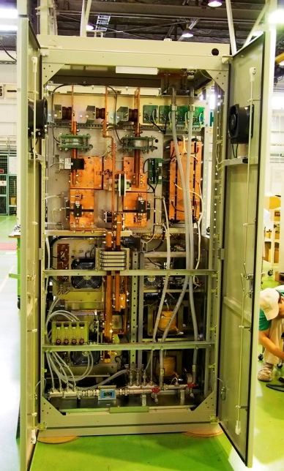
R&D item 3: Symmetric circuit design
DCCTs on both output terminals.
Symmetric circuit structure with respect to ground.
Shielded high-frequency transformer

Slide 19
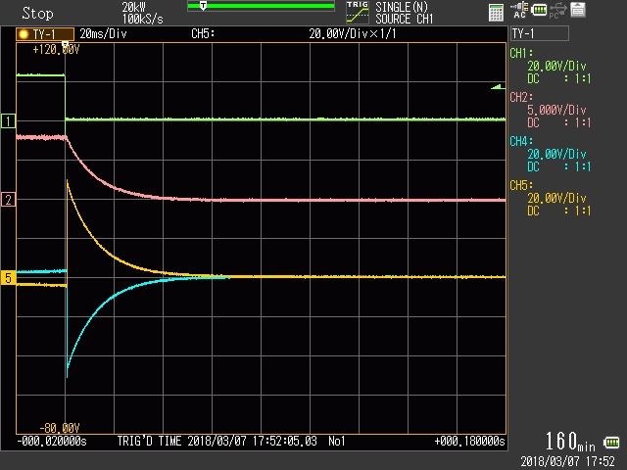
Full power test with actual load
Interlock test: ex. quench protection trip test result (QC1LP)
Trig. from Q.D.
Output
current
(1kA/div)
1.6 kA
11.7 ms
Output
voltage
(20V/div)
V_{PE}
V_{NE}
100 V
(20ms/div)
Good agreement with estimations
  Decay time constant：14.2 ms=0.9 mH / (3.5 mΩ + 60 mΩ)
  magnet cable + protection R
  Induced voltage V_{PE}-V_{NE}：96 V=1.6 kA×60 mΩ

Slide 20
Performance test results 1: QC1LP current ripple
Dividing the measured voltage ripple by the magnitude of the load impedance, the current ripple is obtained.
Less than 1 ppm of normal-mode ripple and noise.
Common-mode components are also measured: 0.5 ppm@57 kHz in the maximum.

Slide 21
Performance test results 2: QC2RE stability
10.5 hrs
1.5 ppm
Operation of an arc furnace outside of KEK.
Operation of phase advance capacitors/harmonic filters in facility.
~1.5 ppm / 10.5 hrs of current stability is obtained.
The rapid change in AC voltage leads to makes stability worse.

Slide 22

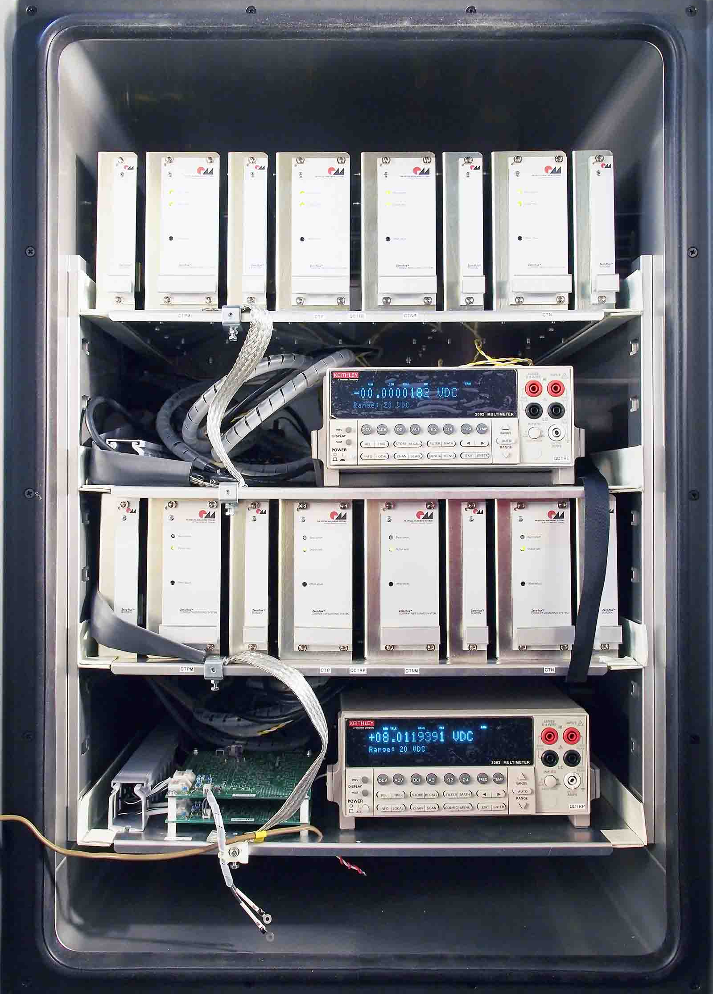
For high precision current measurement
Low temp. coefficients equipment.
0.3 ppm/K (Keithley 2002), 1.5 ppm/K (TOPACC DCCT)
Suitable grounding is a key point:
100 GΩ input impedance (DMM), 0.1 ppm =10 μV
This digit
Ground connection should be separated each other.
2 set of DCCTs and DMM inside
a constant temp. cabinet

Slide 23
Summary and remaining issues
System construction and full power test have been finished, so that we are ready to start Phase 2.
Note for main quad. power supply, following is obtained:
1.5 ppm of ultra-high stability and 1 ppm of low ripple
Correction coils and anti-solenoid PSs are also works well.
Improvement of the current monitoring system is also considered.
The current signals are coupled each other due to unintentional coupling of the ground wires. These isolation is necessary.
To reduce the influence of rapid change in AC voltage to the current stability of main quad. PSs, we will try to consider…
  Further optimization of the feedback parameters,
  Installation an AC reactor into the primary line,
  To discuss with facility person for optimization of the operation of phase advance capacitor and harmonic filter in facility,
  Suppression of the change in the DC voltage for chopper.

Slide 24
Feedback control of the DC voltage for chopper

Slide 25
Back-up slide

Slide 26
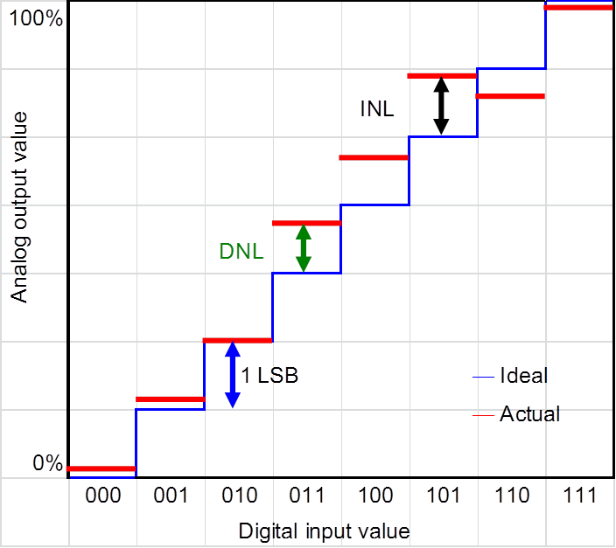
Non linearity and monotonicity
LSB: least significant bit
DNL: differential non linearity
INL: integral non linearity
Lose monotonicity
AD7846K (16-bit): DNL ±0.5 LSB max
INL ±2 LSB
AD5791B (20-bit): DNL ±0.75 LSB typ. (test result: <±0.1 LSB）
INL ±0.5 LSB typ. (test result: -0.2～+0.6 LSB）

Slide 27
Why sixteen DAC's 24-bit system?
Care must be taken to the monotonicity of two DAC’s 24-bit system
Not so bad
Bad

Slide 28
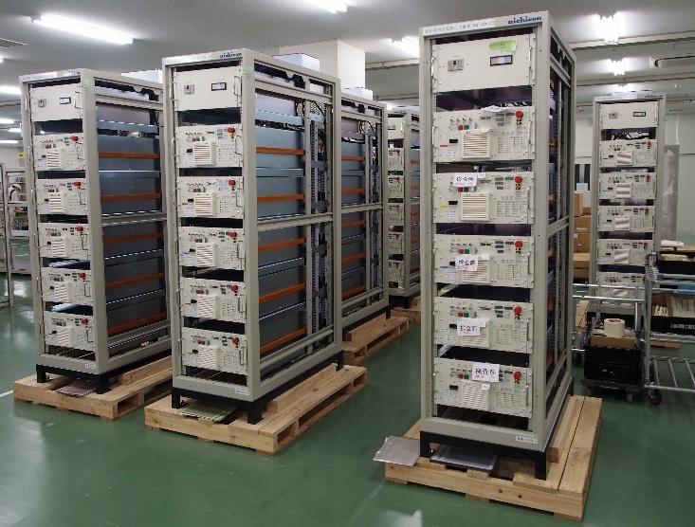
QCS corrector power supply
45 of QCS corrector power supplies was fabricated.
Rated output | DC ± 70 A, 10 V
Current setting resolution | < 1 ppm
Current stability | < 5 ppm/8 hrs.
Current ripple (< 10kHz) | < 5 ppm (rms)
Current noise (> 10kHz) | < 5 ppm (0-peak)
Test results: Stability 2.1 ppm/24 hrs. with temp. coeff. of 0.6 ppm/℃
24 hrs.
12.34 ppm
20.5 ℃
Ripple, noise, quench protection test and so on: also OK.

Slide 29
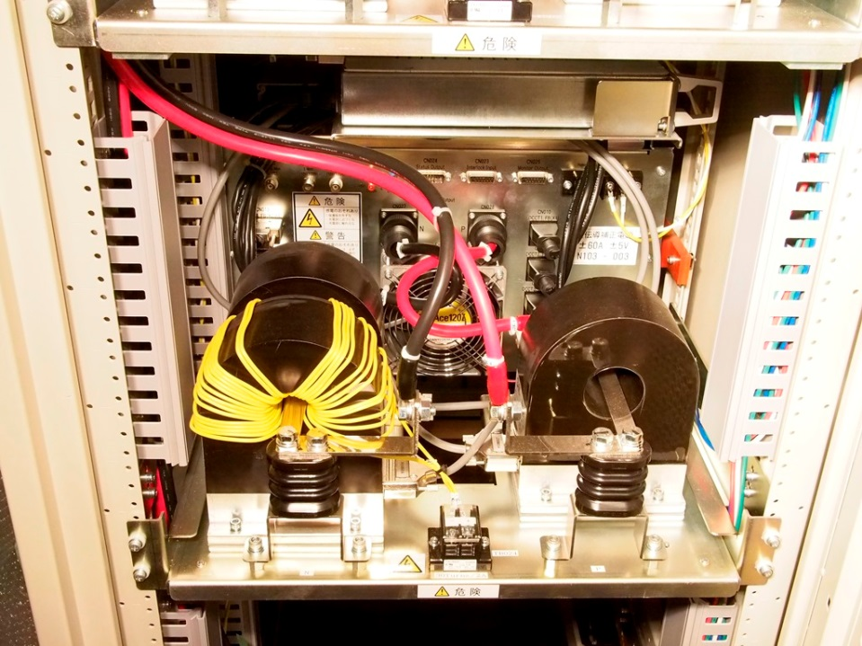
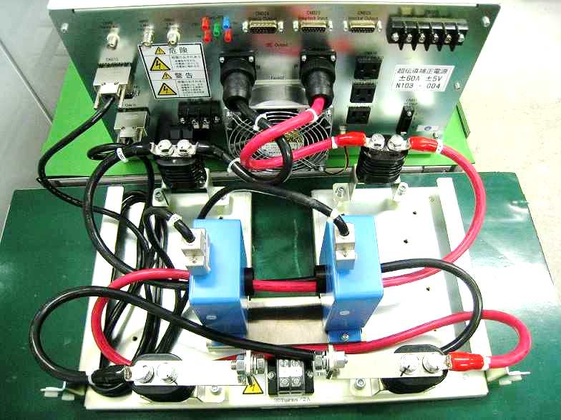
超伝導補正電磁石電源でのDCCTのコストダウン
仕様：60 A- 5 V
5 ppm/8時間
改造前
改造後
・TOPACC （88万円/台）
・計3台（制御×2、モニタ× 1）
・電源45台分：11,880万円
・MACC Plus （11万円/台）
・計2台（制御×1、モニタ× 1）
・電源45台分：990万円
P
N
2台の
和を取る
P
N
1台に
2線通す

Slide 30
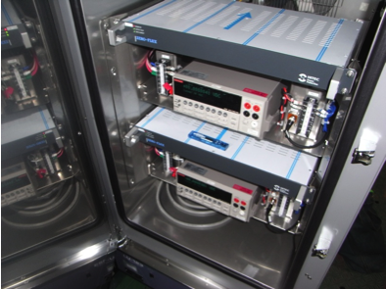
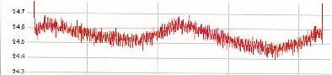
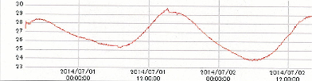
主要構成要素の温度係数と恒温槽温度変化
主要構成要素の温度係数（仕様値）
  0.125 ppm/K (AD5791 DAC with Buffer amps.)
  0.5 ppm/K (TOPACC optionalの場合：標準は1.5 ppm/K)
  0.3 ppm/K (Keithley 2002)
恒温槽（espec LU-123）の温度変化（2日間実測）
  ・周囲温度変化 5.5 ℃に対して、
  恒温槽内温度変化 0.2 ℃
デジタル帰還制御の温度係数の見積
  ・(0.5+0.3)×0.2=0.16 ppm程度
  ・(1.5+0.3)×0.2=0.36 ppm程度

Slide 31
DMM（keithley2002）のノイズ幅（測定値）
・入力を短絡し、設定を変えて調べた。（ゼロ調整は未実施）
・まとめ
設定 |  | 測定結果(μV) |  | 仕様
レンジ | PLC | 標準偏差 | σ×2√2 | (μVrms)
20 | 10 | 0.8 | 2.3 | 0.6
20 | 1 | 1.7 | 4.7 | 1.6
200 | 10 | 17 | 47 | 20
200 | 1 | 37 | 105 | 50
  10 Vの0.1 ppm = 1 μV
  仕様とよく合っている。
  20 Vレンジ、10 PLCなら、0.1 ppm以下の制御に使える

Slide 32
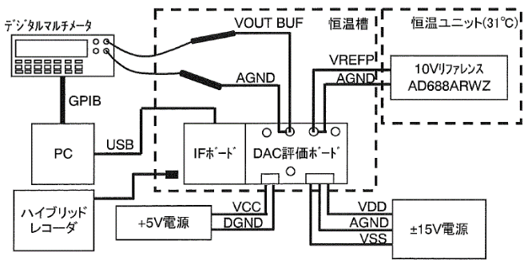
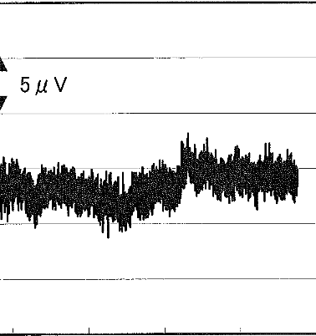
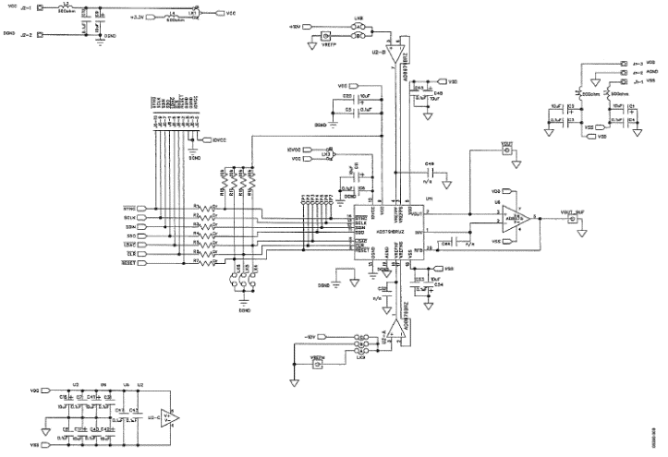
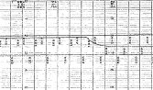
DAC出力の温度係数、変動幅の測定
・DAC AD5791＋バッファアンプ AD8675、8676：DMMで測定（20 V, 10PLC）
4.999345
4.999340
4.999335
4.999330
4.999325
5 μV=0.5 ppm
10 μV
DAC出力 (V)
2 μV
130分
周囲
恒温槽
恒温ユニット
5℃
AD5791 | 0.05 μV/℃
AD8676 | 0.6 μV/℃
AD8675 | 0.6 μV/℃
1.25 μV/℃ → 0.125 ppm/℃
温度係数：0.04 ppm/℃
ゆらぎ幅：1 ppm/2時間

Slide 33
DCCT・DMMの測定誤差、温度係数（仕様値）
DCCT: Hitec社 TOPACC（10 Vフルスケール、帯域：500 kHz）
・リップル：0.3 ppm (<100 Hz), 1.5 ppm (<10 kHz)
・温度係数：0.5 ppm/K (TOPACC optionalの場合：標準は1.5 ppm/K)
DMM: Keithley 2002（ 10 Vに対する値。条件：20V レンジ、10 PLC）
・ノイズ幅：0.06 ppm (rms)
・温度係数：0.3 ppm/K

Slide 34
ELS/ESR1電源の電流制御：中間タップのある三端子出力系

Slide 35
・I_{PM}の流れる経路：
ダイオードがあるので赤ループの他に青ループにも流れる。
ケーブル抵抗R_{C}×2が最大22mΩに対して、保護抵抗は120～810mΩなので、
無視できない大きさの電流が青ループに流れる。

Slide 36
・I_{MN}の流れる経路：同じく。

Slide 37
・ I_{PM}とI_{MN}の流れる経路を重ね合わせると…
・ L_{P}を流れる電流はI_{P} 、 L_{N}を流れる電流はI_{N}
・ I_{PM}の一部（青）はI_{N}を流れ、 I_{MN}の一部（緑）はI_{P}を流れ、結合している。
・ I_{P} 、 I_{N}の計測値を連立させ、結合を分離し、I_{PM}とI_{MN}を独立に制御する。

Slide 38
ESL/ESR1電源の電流指令
上位計算機への
Unit1指令値リードバック
上位計算機からの
Master用電流指令
DCCT_Unit1出力
上位計算機への
Unit2指令値リードバック
上位計算機からの
Slave用電流指令
DCCT_Unit2出力
DMM_Unit1計測
DMM_Unit2計測
Master用
PSICM
Creg_Master
Unit1用
FPGA/PLC
Slave用
PSICM
Creg_Slave
Unit2用
FPGA/PLC
Creg→Dreg
変換（次項参照）
Unit1用DCCTとDMMからなる
測定系の誤差を補正するための
デジタル校正係数
DJreg1
DKreg1
Creg→Dreg
変換（次項参照）
Unit2用DCCTとDMMからなる
測定系の誤差を補正するための
デジタル校正係数
DJreg2
DKreg2
Dreg_Master
測定値校正演算
Dreg_Slave
測定値校正演算
Dreg→Creg
逆変換
Unit1出力電流値
Dreg→Creg
逆変換
Unit2出力電流値
Unit1出力電流値
の平均化処理
平均処理回数
Unit2出力電流値
の平均化処理
平均処理回数
Creg_Master
Unit1出力電流値
Cmon1
Creg_Slave
Unit2出力電流値
Cmon2
Creg_Unit1演算
Creg_Unit1
= Creg_Master+Creg_Slave
Creg_Unit2演算
Creg_Unit2
= Creg_Master
目標値と測定値の差の演算
C_delta1=Cmon1-Creg_Unit1
目標値と測定値の差の演算
C_delta2=Cmon2-Creg_Unit2
Unit1用DAC系の誤差を
補正するための
アナログ校正係数
Jreg1
Kreg1
Creg_Unit1
デジタルフィードバック
補正量の演算
G1×C_delta1
デジタルフィードバックの
ゲインG1
Unit2用DAC系の誤差を
補正するための
アナログ校正係数
Jreg2
Kreg2
Creg_Unit2
デジタルフィードバック
補正量の演算
G2×C_delta2
Creg→Dreg
変換
Creg→Dreg
変換
デジタルフィードバックの
ゲインG2
Dreg_Unit1
新たな電流指令値の演算
DFreg_Unit1(n+1)
=DFreg_Unit1(n)-G1×C_delta1
現在の指令値
DFreg_Unit1(n)
Dreg_Unit2
新たな電流指令値の演算
DFreg_Unit2(n+1)
=DFreg_Unit2(n)-G2×C_delta2
現在の指令値
DFreg_Unit2(n)
判定条件
（Cregが変化中かどうかなど）
デジタルフィードバックを有効にできるかどうかの判定
判定条件
（Cregが変化中かどうかなど）
デジタルフィードバックを有効にできるかどうかの判定
Unit1用電流指令値
DAC_Unit1への入力
Unit2用電流指令値
DAC_Unit2への入力
DAC_Unit1
DAC_Unit2
Unit1
Unit2
DCCT_Unit1
DCCT_Unit2
註：極性はESLとESR1で異なる
ESLではL1からL2の向きに正の電流を流し、
ESR1ではL2からL1の向きに正の電流を流す。
L1
L2
(I_Master+I_Slave)
(I_Master)

Slide 39
ESL電源の目標仕様
定格出力 | DC 410 A–30 V
ケーブル抵抗 | R_{c} = 6.5 mΩ
負荷インダクタンス | L_{P} = 0.98-1.11 H L_{N} =0.42-1.40 H
保護抵抗 | R_{P} = 0.81 Ω R_{N} = 0.12 Ω
電流設定分解能 | < 1 ppm
電流安定度 | 5 ppm / 8 h
温度係数 | 0.25 ppm/degree
電流リップル | < 5 ppm
掃引速度 | < 4 A/s

Slide 40
ESL/ESR1のインダクタンス
ESL
ESR1
・Belleソレノイドを通電した状態。
・電流掃引中の出力電圧を測定し、L=(V-IR)/(dI/dt)で得たもの。
・運転電流値に応じて負荷のインダクタンスが変化する系。
320A以上でBelle磁場と打消し合い、鉄心のあるコイルで飽和が緩和。

Slide 41
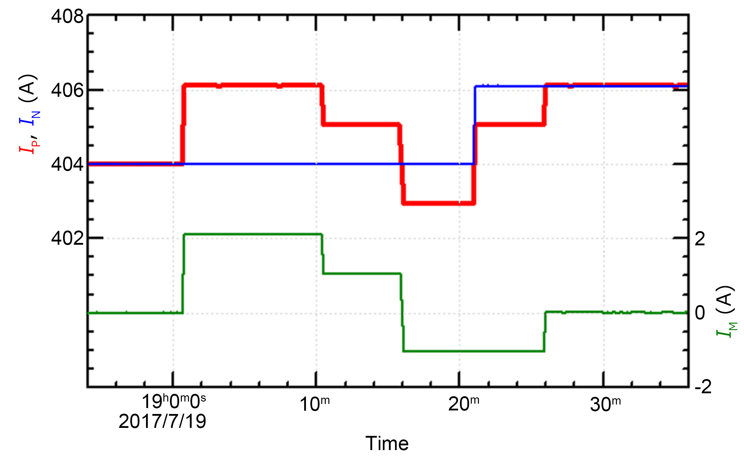
ESL電源の実負荷試験結果1:電流制御試験
・電流指令値を変えて、P, N, M系統にある電流モニタ値をプロットした。
・I_{P}はI_Master+ I_Slaveに、I_{N}はI_Masterに、I_{M}はI_Slaveに対応。
Master:404 A
Slave = +2 → +1 → −1 A
Master:406 A
Slave:0A
Master:406 A
Slave:−1 A
Master:404 A
Slave:0 A
指令通り応答している。

Slide 42
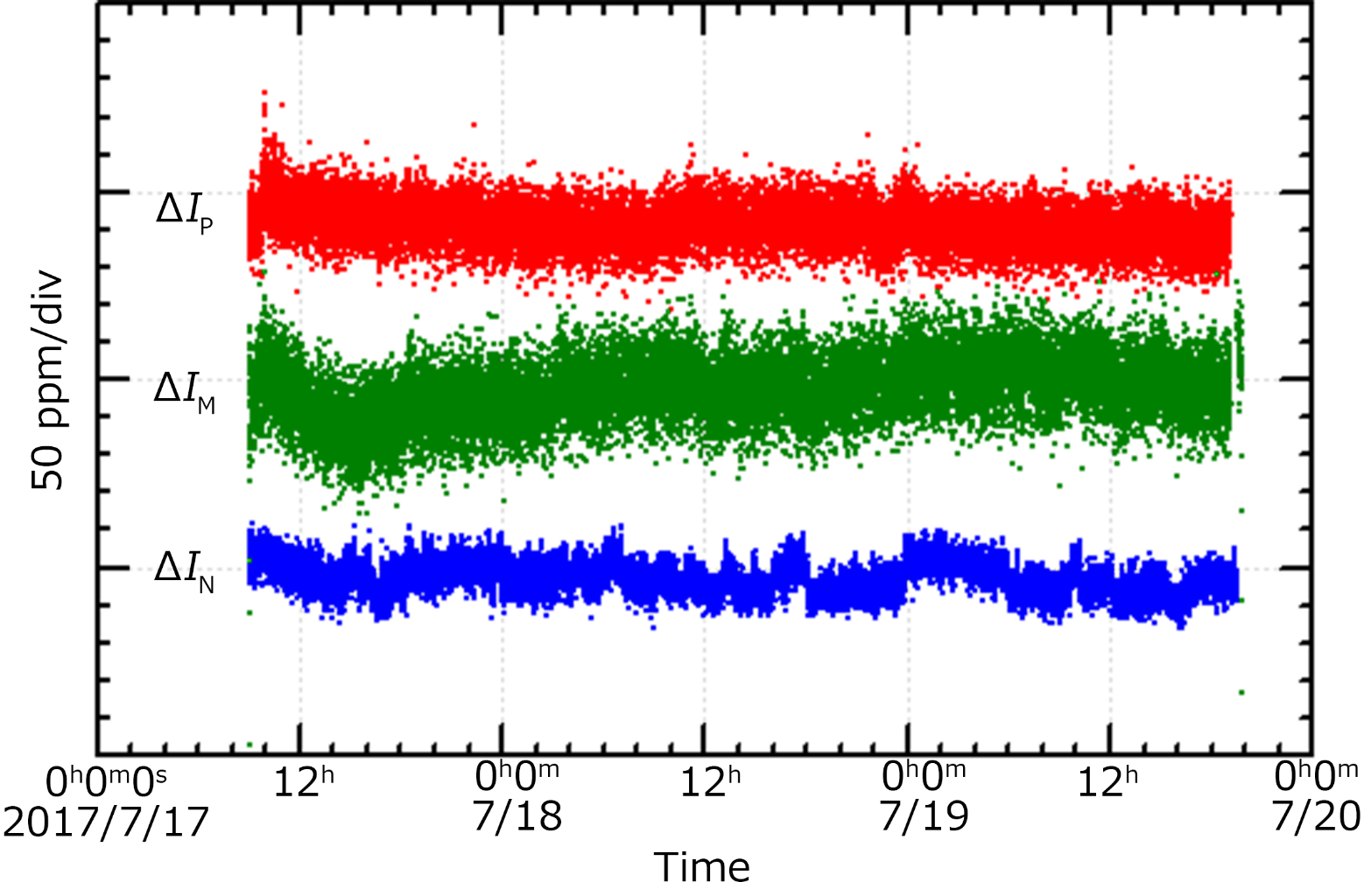
ESL電源の実負荷試験結果2：電流安定度
・I_Master = 404 A、I_Slave = 0 A、デジタルフィードバック無効での安定度。
・若干のドリフトがみられるものの、アナログ制御の温度依存性が小さいせいか、
中央値として10 ppm/60時間程度の変動で済んでいる。
・計測系の外乱を抑えるための対策を秋に行う。

Slide 43
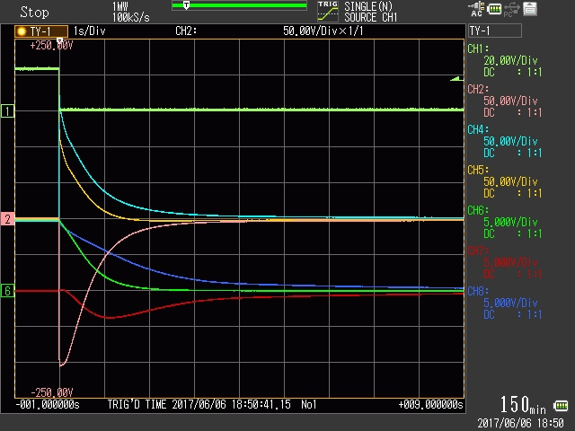
ESL電源の実負荷試験結果3：クエンチ保護試験
クエンチ検出器
トリガー
出力電圧
(50V/div)
PE, ME, NE
出力電流
(205A/div)
IP, IM, IN
・遮断直後に発生するPN間電圧、V_{PE} (-205 V) と V_{NE} (166 V) との差は371 Vで、
404 A × (0.81Ω [R_{P}]+0.12Ω [R_{N}]) = 375 Vで見積もった値と一致。
・励磁電流の減衰時定数は、I_{P}とI_{N}の減衰時定数に差ができI_{M}に差分の電流が流れている。
P側が見積の3倍速い。 （時定数見積：P側1.1H/0.81Ω=1.35s, N側0.2H/0.12Ω=1.67s）
←コイルの超電導状態が崩れ、P側とN側に不平衡に常電導状態が生じているため。

